Slide 1
CHƯƠNG 5: CHÂU ĐẠI
DƯƠNG VÀ CHÂU NAM CỰC
BÀI 18. CHÂU ĐẠI DƯƠNG

Slide 2
1. Vị trí địa lí, phạm vi châu Đại Dương

Slide 3
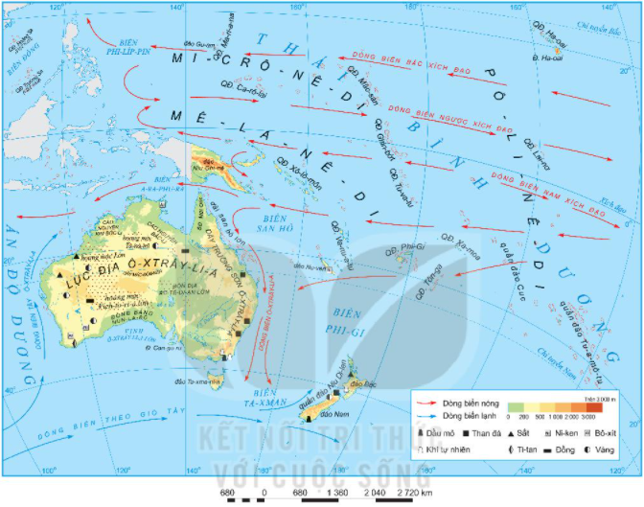

Slide 4
1. Vị trí địa lí, phạm vi châu Đại Dương
- Châu Đại Dương gồm 2 bộ phận:
+Lục địa Ô-xtrây-li-a: ở phía tây nam Thái Bình Dương, thuộc bán cầu Nam, diện tích gần 7,7 triệu km², có dạng hình khối, từ bắc xuống nam khoảng 3000 km, từ đông sang tây khoảng 4000 km.

Slide 5
+Vùng đảo châu Đại Dương: nằm ở trung tâm Thái Bình Dương, gồm 4 khu vực Mê-la-nê-di, Mi-crô-nê-di, Pô-li-nê-di, Niu Di-len, diện tích khoảng 1 triệu km².

Slide 6
2. Đặc điểm tự nhiên châu Đại Dương

Slide 7
a/ Địa hình, khoáng sản

Slide 9
a/ Địa hình, khoáng sản
-Phía tây là vùng sơn nguyên tây Ô-xtrây-li-a, độ cao trung bình dưới 500m, gồm hoang mạc cát, hoang mạc đá, cao nguyên và núi thấp.

Slide 11
a/ Địa hình, khoáng sản
-Phía tây là vùng sơn nguyên tây Ô-xtrây-li-a, độ cao trung bình dưới 500m, gồm hoang mạc cát, hoang mạc đá, cao nguyên và núi thấp.
-Ở giữa là vùng đồng bằng trung tâm, lớn nhất là bồn địa Ác-tê-di-an lớn, độ cao trung bình dưới 200m, khô hạn, nhiều bãi đá, đồng bằng cát, đụn cát, hoang vắng.

Slide 13
-Phía Đông là dãy Trường Sơn Ô-xtrây-li-a, cao TB 800-1000m. Sườn đông dốc sườn tây thoải, nhiều khoáng sản than, dầu mỏ, khí tự nhiên.

Slide 15
-Phía Đông là dãy Trường Sơn Ô-xtrây-li-a, cao TB 800-1000m. Sườn đông dốc sườn tây thoải, nhiều khoáng sản than, dầu mỏ, khí tự nhiên.
-Các đảo, quần đảo gần bờ hầu hết là núi cao, nhiều khoáng sản vàng, sắt, than đá, dầu mỏ...Các đảo và quần đảo xa bờ là đảo nhỏ, thấp, chủ yếu là đá núi lửa, đá vôi san hô, nghèo khoáng sản.

Slide 16
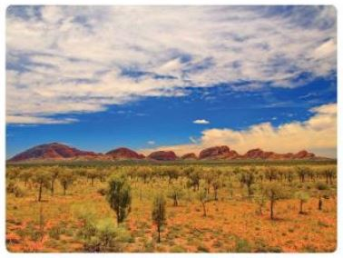
Vườn quốc gia U-lu-ru, Ô-xtrây-li-a

Slide 17
Hết tiết 1

Slide 18
b/Khí hậu:

Slide 19
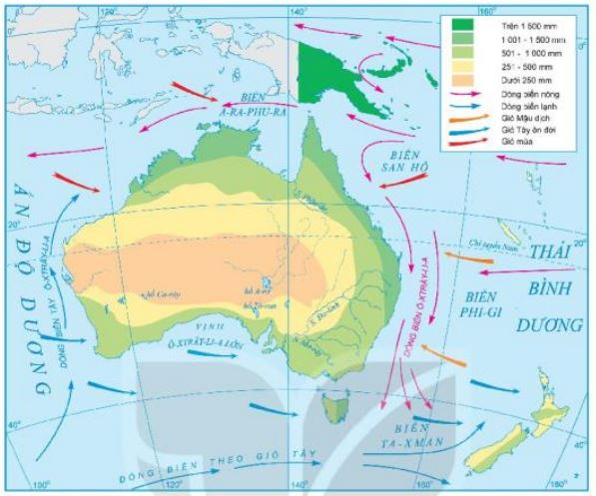
Lược đồ hướng gió và phân bổ lượng mưa Ô-xtrây-li-a

Slide 20
b/Khí hậu:
Hầu hết lục địa Ô-xtrây-li-a có khí hậu nóng, tuy nhiên có sự thay đổi từ bắc xuống nam, từ đông sang tây:
- Bờ biển hẹp phía bắc có khí hậu cận xích đạo nóng ẩm.

Slide 21
Lược đồ hướng gió và phân bổ lượng mưa Ô-xtrây-li-a

Slide 22
- Đại bộ phận lục địa có khí hậu nhiệt đới: sườn đông dãy Trường Sơn có khí hậu nhiệt đới ẩm. Sườn tây dãy Trường Sơn có khí hậu nhiệt đới lục địa khắc nghiệt.

Slide 23
- Đại bộ phận lục địa có khí hậu nhiệt đới: sườn đông dãy Trường Sơn có khí hậu nhiệt đới ẩm. Sườn tây dãy Trường Sơn có khí hậu nhiệt đới lục địa khắc nghiệt.
- Dải đất hẹp khu vực phía nam có khí hậu cận nhiệt đới, mùa hạ nóng, mùa đông ấm áp.

Slide 24
c/ Sinh vật:

Slide 25
c/ Sinh vật:
Giới sinh vật của Ô-xtrây-li-a tuy không thật phong phú nhưng rất đặc sắc:
- Thực vật bản địa nổi bật là keo và bạch đàn.
- Động vật rất độc đáo, hơn 100 loài thú có túi. Các động vật mang tính biểu tượng quốc gia có gấu túi, thú mỏ vịt, chuột túi, đà điểu Ô-xtrây-li-a.

Slide 26
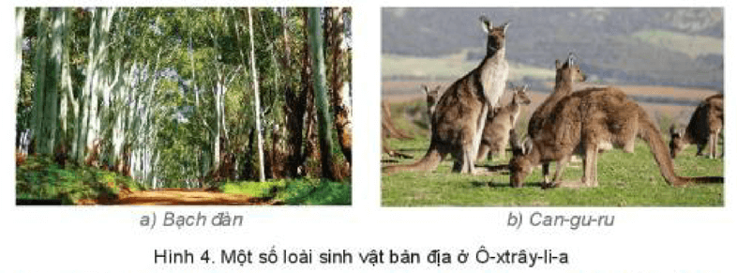

Slide 27
Hết tiết 2

Slide 28
3. Dân cư, một số vấn đề về lịch sử và văn hóa của Ô-xtrây-li-a.

Slide 29
a/ Dân cư

Slide 30
a/ Dân cư
- Số dân ít.

Slide 31
a/ Dân cư
- Số dân ít.
- Mật độ dân số thấp. Dân cư phân bố không đều, tập trung đông ở vùng duyên hải phía đông, nam, tây nam, các khu vực rộng lớn ở sơn nguyên phía tây và đồng bằng trung tâm hầu như không có người sinh sống.

Slide 32
a/ Dân cư
- Số dân ít.
- Mật độ dân số thấp. Dân cư phân bố không đều, tập trung đông ở vùng duyên hải phía đông, nam, tây nam, các khu vực rộng lớn ở sơn nguyên phía tây và đồng bằng trung tâm hầu như không có người sinh sống.
- Mức độ đô thị hoá cao, hơn 86% dân cư sống ở thành thị.

Slide 33
a/ Dân cư
- Số dân ít.
- Mật độ dân số thấp. Dân cư phân bố không đều, tập trung đông ở vùng duyên hải phía đông, nam, tây nam, các khu vực rộng lớn ở sơn nguyên phía tây và đồng bằng trung tâm hầu như không có người sinh sống.
- Mức độ đô thị hoá cao, hơn 86% dân cư sống ở thành thị.
- Đây là đất nước của những người nhập cư đến từ mọi châu lục.

Slide 34
a/ Dân cư
- Số dân ít.
- Mật độ dân số thấp. Dân cư phân bố không đều, tập trung đông ở vùng duyên hải phía đông, nam, tây nam, các khu vực rộng lớn ở sơn nguyên phía tây và đồng bằng trung tâm hầu như không có người sinh sống.
- Mức độ đô thị hoá cao, hơn 86% dân cư sống ở thành thị.
- Đây là đất nước của những người nhập cư đến từ mọi châu lục.
-Các thành phố lớn phân bố chủ yếu ở vùng ven biển phía đông nam, tây nam, nơi tập trung đông dân cư, có điều kiện tự nhiên thuận lợi.

Slide 35
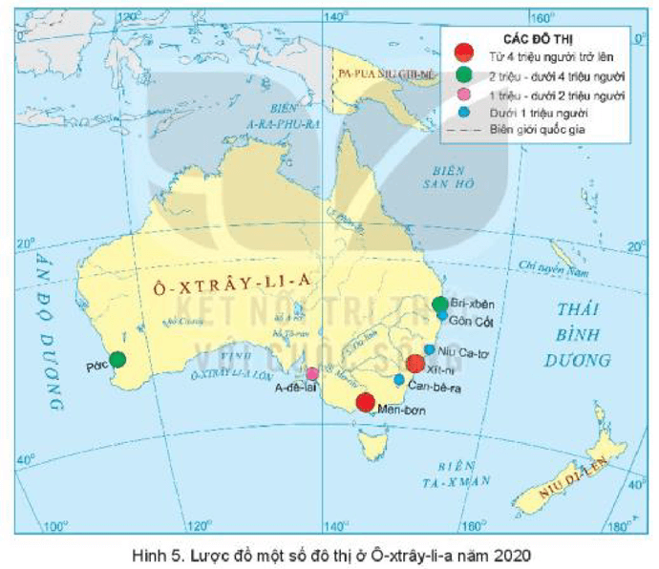

Slide 36
a/ Dân cư
- Số dân ít.
- Mật độ dân số thấp. Dân cư phân bố không đều, tập trung đông ở vùng duyên hải phía đông, nam, tây nam, các khu vực rộng lớn ở sơn nguyên phía tây và đồng bằng trung tâm hầu như không có người sinh sống.
- Mức độ đô thị hoá cao, hơn 86% dân cư sống ở thành thị.
- Đây là đất nước của những người nhập cư đến từ mọi châu lục.
-Các thành phố lớn phân bố chủ yếu ở vùng ven biển phía đông nam, tây nam, nơi tập trung đông dân cư, có điều kiện tự nhiên thuận lợi.

Slide 37
b/Một số vấn đề về lịch sử và văn hóa của Ô-xtrây-li-a

Slide 38
b/Một số vấn đề về lịch sử và văn hóa của Ô-xtrây-li-a
- Lịch sử: Người bản địa sinh sống ở Ô-xtrây-li-a cách đây khoảng 10 000 năm. Cuối thế kỉ 18, thực dân Anh xâm chiếm Ô-xtrây-li-a. Từ năm 1901, Ô-xtrây-li-a trở thành nhà nước liên bang độc lập trong khối liên hiệp Anh.

Slide 39
- Văn hoá: Ô-xtrây-li-a có nét văn hoá rất độc đáo, đa dạng do tồn tại cộng đồng dân cư đa sắc tộc (hơn 150 sắc tộc cùng sinh sống). Ở đây có sự dung hòa giữa nhiều nét văn hoá khác nhau trên thế giới với văn hoá bản địa. Ngôn ngữ chủ yếu là tiếng Anh nhưng còn có hơn 300 ngôn ngữ khác được sử dụng giao tiếp ở đây.

Slide 40
Hết tiết 3

Slide 41
Lịch sử:
Sưu tầm hình hảnh về những thành tựu văn hóa và 1 số danh nhân văn hóa thời Lê sơ
* Địa lí
Sưu tầm nhình ảnh về các đô thị cổ đại phương đông và các đô thị trung đại châu Âu

Slide 42
4. Phương thức con người khai thác, sử dụng và bảo vệ thiên nhiên ở Ô-xtrây-li-a.

Slide 43
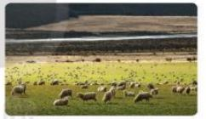
Chăn thả cừu ở bang Vích- to- ri- a

Slide 44
- Người dân ở đây tập trung phát triển chăn nuôi gia súc dựa vào vùng đồng cỏ rộng lớn trong điều kiện khí hậu khô hạn. Hình thức chủ yếu là chăn thả và trang trại.

Slide 45
- Một số vùng đất tốt, khí hậu thuận lợi, với sự hỗ trợ của hệ thống thuỷ lợi đã hình thành một số trang trại trồng trọt lúa mì, nho, cam…

Slide 46
- Công nghiệp chế biến khá phát triển để xử lí các nông sản và xuất khẩu.

Slide 47
- Giải pháp cho nông nghiệp là bảo vệ nguồn nước, chống khô hạn, chống nhiễm mặn.

Slide 48
- Việc khai thác khoáng sản được tiến hành từ sớm. Ô-xtrây-li-a hiện là nước xuất khẩu nhiều khoáng sản. Tuy nhiên nguồn tài nguyên này đã giảm.

Slide 49
- Du lịch Ô-xtrây-li-a phát triển bậc nhất thế giới do có tiềm năng lớn.

Slide 50
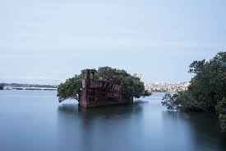
Hết tiết 3

Slide 51
Luyện tập
*Bài tập 1:
- Phía tây là sơn nguyên, độ cao trung bình 500m, bề mặt là hoang mạc cát, hoang mạc đá, cao nguyên, núi thấp, tập trung nhiều mỏ kim loại (sắt, đồng, vàng, ni-ken…)
- Ở trung tâm là vùng đồng bằng, bồn địa, độ cao trung bình 200m, khô hạn, nhiều bãi đá, đồng bằng cát, thường hoang vắng, ít khoáng sản.
- Phía Đông là dãy Trường Sơn độ cao trung bình, sườn đông dốc, sườn tây thoải, có nhiều khoáng sản nhiên liệu (than đá, dầu mỏ, khí tự nhiên).

Slide 52
*Bài tập 2:
- Sự du nhập của dân cư từ khắp các châu lục trên thế giới.
- Lịch sử phát triển lãnh thổ khá lâu đời.

Slide 53
Vận dụng:
Ví dụ: Mối quan hệ kinh tế, văn hoá Việt Nam và Ô-xtrây-li-a được thành lập từ sớm (năm 1973, đến nay được coi là đối tác chiến lược. Kim ngạch xuất nhập khẩu của 2 nước tăng nhanh qua các năm. Bên cạnh quan hệ về kinh tế, Việt Nam và Ô-xtrây-li-a đang ngày càng gắn kết về xã hội và văn hóa. Ô-xtrây-li-a là nơi sinh sống của gần nửa triệu người gốc Việt, một cộng đồng được đánh giá là có cuộc sống ổn định, vững chắc, thành đạt, đặc biệt là giàu bản sắc dân tộc và luôn luôn hướng về quê hương. Đây là một cầu nối về văn hóa và kinh tế rất quan trọng và chắc chắn giữa hai nước.

Slide 54


Slide 55
Câu 1. Lãnh thổ châu Đại Dương gồm mấy bộ phận?
A. Hai bộ phận.
B. Ba bộ phận.
C. Bốn bộ phận.
D. Năm bộ phận.

Slide 56
Câu 2. Vùng đảo châu Đại Dương gồm mấy khu vực?
A. Ba.
B. Bốn.
C. Năm.
D. Sáu.

Slide 57
Câu 3. Vùng đảo châu Đại Dương nằm ở đâu?
A. Trung tâm Thái Bình Dương.
B. Trung tâm Đại Tây Dương.
C. Trung tâm Ấn Độ Dương.
D. Trung tâm Bắc Băng Dương.

Slide 58
Câu 4. Dạng địa hình lục địa Ô-xtrây-li-a lần lượt từ tây sang đông là gì?
A. Sơn nguyên tây Ô-xtrây-li-a, vùng đồng bằng Trung tâm, dãy Trường Sơn Ô-xtrây-li-a.
B. Dãy Trường Sơn Ô-xtrây-li-a, vùng đồng bằng Trung tâm, sơn nguyên tây Ô-xtrây-li-a.
C. Vùng đồng bằng Trung Tâm, dãy Trường Sơn Ô-xtrây-li-a, sơn nguyên tây Ô-xtrây-li-a.
D. Sơn nguyên tây Ô-xtrây-li-a. dãy Trường Sơn Ô-xtrây-li-a, vùng đồng bằng Trung tâm.

Slide 59
Câu 5. Độ cao trung bình của sơn nguyên phía tây Ô-xtrây-li-a là bao nhiêu?
A. Trung bình dưới 500m.
B. Trung bình 800-1000m.
C. Trung bình 500m.
D. Trung bình 1000m.

Slide 60
Câu 6. Sơn nguyên tây Ô-xtrây-li-a có đặc điểm như thế nào?
A. Là các hoang mạc cát, hoang mạc đá, cao nguyên và núi thấp.
B. Là các cao nguyên rộng lớn, đất đai màu mỡ.
C. Là các sườn dốc, xen lẫn đồng bằng cát và đụn cát.
D. Là các hoang mạc cát xen lẫn cao nguyên và hẻm vực.

Slide 61
Câu 7. Dạng địa hình lục địa Ô-xtrây-li-a là gì?
A. Lãnh thổ hình khối rõ rệt.
B. Lãnh thổ trải dài từ bắc xuống nam.
C. Lãnh thổ gồm: núi và sơn nguyên cao, đồ sộ.
D. Lãnh thổ đối xứng qua xích đạo.

Slide 62
Câu 8. Chiều rộng từ bờ Tây sang bờ Đông của lục địa Ô-xtrây-li-a mở rộng nhất là bao nhiêu km?
A. 3000km.
B. 4000km.
C. 5000km.
D. 6000km.

Slide 63
Câu 9. Chiều dài từ Bắc xuống Nam của lục địa Ô-xtrây-li-a là bao nhiêu km?
A. 3000km.
B. 4000km.
C. 5000km.
D. 6000km.

Slide 64
Câu 10. Khu vực nào ở Ô-xtrây-li-a có lượng mưa cao nhất?
A. Dải bờ biển hẹp ở phía Bắc.
B. Sườn tây của dãy Trường Sơn Ô-xtrây-li-a.
C. Dải đất hẹp phía nam lục địa.
D. Phía nam của đảo Ta-xma-ni-a.

Slide 65
Câu 11. Tại sao đồng bằng Trung tâm Ô-xtrây-li-a không có người sinh sống?
A. Địa hình thấp, trũng.
B. Khí hậu khô hạn.
C. Khoáng sản nghèo nàn.
D. Nhiều núi lửa đang hoạt động.

Slide 66
Câu 12. Phía đông dãy Trường Sơn lại mưa nhiều hơn phía tây dãy Trường Sơn do đâu?
A. Khí hậu nhiệt đới ẩm, giáp biển, ảnh hưởng gió Mậu dịch.
B. Khí hậu nhiệt đới ẩm, giáp biển, ảnh hưởng gió Tây ôn đới.
C. Khí hậu nhiệt đới ẩm, giáp biển, ảnh hưởng gió Đông cực.
D. Khí hậu lạnh, giáp biển, ảnh hưởng gió Tín phong.

Slide 67
Câu 13. Đâu là ngôn ngữ chính thức được sử dụng ở Ô-xtrây-li-a?
A. Tiếng Anh.
B. Tiếng A-rập.
C. Tiếng Hoa.
D. Tiếng Hi Lạp.

Slide 68
Câu 14. Dân cư tập trung đông ở phía đông, đông nam và tây nam do những nguyên nhân nào?
A. Địa hình thấp, độ cao trung bình dưới 200m và nhiều khoáng sản.
B. Khí hậu nhiệt đới ẩm, nhiều sông ngòi và khoáng sản.
C. Khí hậu lục địa, nhiều sông ngòi và khoáng sản.
D. Nhiều sông ngòi, khí hậu lục địa và lịch sử nhập cư.

Slide 69
Câu 15. Để phù hợp với điều kiện khí hậu khô hạn ngành chăn nuôi nào chú trọng phát triển ở Ô-xtrây-li-a?
A.Chăn nuôi cừu.
B. Chăn nuôi bò.
C. Chăn nuôi dê.
D. Chăn nuôi lợn.

